Slide 1
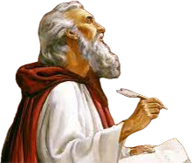
"Si, pues, habéis resucitado con Cristo"
Colosenses 3:1-4

Slide 2
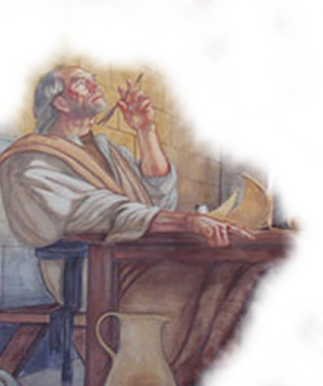
“Si, pues, habéis
resucitado con Cristo”
Busca las Cosas de Arriba – (1)
Enfoque en cosas de arriba (2)
En Cristo están Seguro – (3)
Manifestados con Cristo – (4)

Slide 3
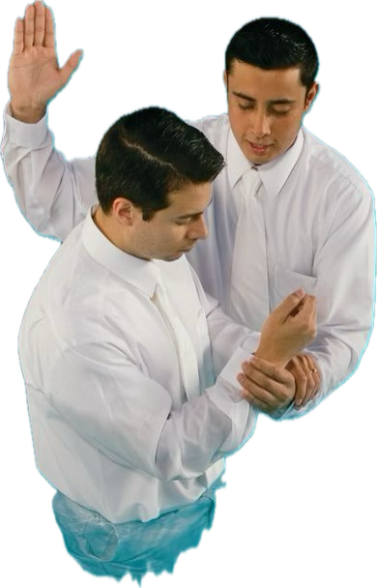
“Si, pues, habéis resucitado con Cristo”
(3:1-4)
“Si, pues, habéis” – Cláusula condicional
“Resucitado con Cristo” Refiriendo al momento de su bautismo–
El Cristiano ha venido a tener Vida espiritual en Cristo – (Efesios 2:5,6)

Slide 4
“Si, pues, habéis resucitado con Cristo”
Buscar las cosas de Arriba (1)
El buscar aquí "no es para descubrir"
Más bien es para "obtener" (Mat 6:33)
Buscar siempre las cosas Eternas– (2 Cor. 4:18)
Buscando un mejor lugar – (Heb. 11:13-16)
Notes:
Mat 6:33 Mas buscad primeramente el reino de Dios y su justicia, y todas estas cosas os serán añadidas.
2Co 4:18 no mirando nosotros las cosas que se ven, sino las que no se ven; pues las cosas que se ven son temporales, pero las que no se ven son eternas.
Heb 11:13 Conforme a la fe murieron todos estos sin haber recibido lo prometido, sino mirándolo de lejos, y creyéndolo, y saludándolo, y confesando que eran extranjeros y peregrinos sobre la tierra.
Heb 11:14 Porque los que esto dicen, claramente dan a entender que buscan una patria;
Heb 11:15 pues si hubiesen estado pensando en aquella de donde salieron, ciertamente tenían tiempo de volver.
Heb 11:16 Pero anhelaban una mejor, esto es, celestial; por lo cual Dios no se avergüenza de llamarse Dios de ellos; porque les ha preparado una ciudad

Slide 5
“Si, pues, habéis resucitado con Cristo”
“Poned la mira”(ver 2)
Implica; Responsabilidad Personal de cada quien (Josué 24:15; Salmos119:112)
Nuestro Mayor ENFOQUE Debe de estar en las cosas espirituales– (Mat 6:19-23)
No se Puede Servir a Dios y al Mundo al mismo tiempo – ( Rom 8:7,8; 1 Juan 2:15-17)
Notes:
PONED LA MIRA
Jos 24:15 Y si mal os parece servir a Jehová, escogeos hoy a quién sirváis; si a los dioses a quienes sirvieron vuestros padres, cuando estuvieron al otro lado del río, o a los dioses de los amorreos en cuya tierra habitáis; pero yo y mi casa serviremos a Jehová Psa 119:112 Mi corazón incliné a cumplir tus estatutos De continuo, hasta el fin.
ENFOQUÉ
Mat 6:19 No os hagáis tesoros en la tierra, donde la polilla y el orín corrompen, y donde ladrones minan y hurtan;
Mat 6:20 sino haceos tesoros en el cielo, donde ni la polilla ni el orín corrompen, y donde ladrones no minan ni hurtan.
Mat 6:21 Porque donde esté vuestro tesoro, allí estará también vuestro corazón.
Mat 6:22 La lámpara del cuerpo es el ojo; así que, si tu ojo es bueno, todo tu cuerpo estará lleno de luz;
Mat 6:23 pero si tu ojo es maligno, todo tu cuerpo estará en tinieblas. Así que, si la luz que en ti hay es tinieblas, ¿cuántas no serán las mismas tinieblas?
Mat 6:24 Ninguno puede servir a dos señores; porque o aborrecerá al uno y amará al otro, o estimará al uno y menospreciará al otro. No podéis servir a Dios y a las riquezas
NO SE PUEDE SERVIR A DOS SEÑORES
Rom 8:7 Por cuanto los designios de la carne son enemistad contra Dios; porque no se sujetan a la ley de Dios, ni tampoco pueden;
Rom 8:8 y los que viven según la carne no pueden agradar a Dios
1Jn 2:15 No améis al mundo, ni las cosas que están en el mundo. Si alguno ama al mundo, el amor del Padre no está en él.
1Jn 2:16 Porque todo lo que hay en el mundo, los deseos de la carne, los deseos de los ojos, y la vanagloria de la vida, no proviene del Padre, sino del mundo.
1Jn 2:17 Y el mundo pasa, y sus deseos; pero el que hace la voluntad de Dios permanece para siempre

Slide 6
“Si, pues, habéis resucitado con Cristo”
Porque Habéis Muerto– (3)
“Porque habéis muerto ” En su bautismo murieron al pecado– (Col. 2:11-13)
“vuestra vida ” – Ahora por el perdón tienen vida espiritual (Rom 6:3-11)
Notes:
Col 2:11 En él también fuisteis circuncidados con circuncisión no hecha a mano, al echar de vosotros el cuerpo pecaminoso carnal, en la circuncisión de Cristo;
Col 2:12 sepultados con él en el bautismo, en el cual fuisteis también resucitados con él, mediante la fe en el poder de Dios que le levantó de los muertos.
Col 2:13 Y a vosotros, estando muertos en pecados y en la incircuncisión de vuestra carne, os dio vida juntamente con él, perdonándoos todos los pecados

Slide 7
“Si, pues, habéis resucitado con Cristo”
El Cristiano está Seguro En Cristo - (Juan 10:27–29; Rom 8:35–39; 2 Tim 1:12)
Esto no quiere decir que: “Una ves Salvo siempre serás!” –(Heb 3:12, 10:29)
La idea es que, mientras permanezcas en Cristo estaremos seguros! – (Juan 15:1-10; 2 Ped 2:20-22; 1 Cor 10:1-13)
Notes:
SEGUROS EN CRISTO
Jhn 10:27 Mis ovejas oyen mi voz, y yo las conozco, y me siguen,
Jhn 10:28 y yo les doy vida eterna; y no perecerán jamás, ni nadie las arrebatará de mi mano
Rom 8:31 ¿Qué, pues, diremos a esto? Si Dios es por nosotros, ¿quién contra nosotros?
Rom 8:32 El que no escatimó ni a su propio Hijo, sino que lo entregó por todos nosotros, ¿cómo no nos dará también con él todas las cosas?
Rom 8:33 ¿Quién acusará a los escogidos de Dios? Dios es el que justifica.
Rom 8:34 ¿Quién es el que condenará? Cristo es el que murió; más aun, el que también resucitó, el que además está a la diestra de Dios, el que también intercede por nosotros.
Rom 8:35 ¿Quién nos separará del amor de Cristo? ¿Tribulación, o angustia, o persecución, o hambre, o desnudez, o peligro, o espada?
2Ti 1:12 Por lo cual asimismo padezco esto; pero no me avergüenzo, porque yo sé a quién he creído, y estoy seguro que es poderoso para guardar mi depósito para aquel día
ESTO NO QUIERE DECIR
Heb 3:12 Mirad, hermanos, que no haya en ninguno de vosotros corazón malo de incredulidad para apartarse del Dios vivo;
Heb 3:13 antes exhortaos los unos a los otros cada día, entre tanto que se dice: Hoy; para que ninguno de vosotros se endurezca por el engaño del pecado.
Heb 3:14 Porque somos hechos participantes de Cristo, con tal que retengamos firme hasta el fin nuestra confianza del principio,
Heb 3:15 entre tanto que se dice: Si oyereis hoy su voz, No endurezcáis vuestros corazones, como en la provocación

Slide 8
“Si, pues, habéis resucitado con Cristo”
Cuando Cristo, vuestra vida, se manifieste – (4)
“El Vendrá” - en aquel día cuando Jesús vendrá para juzgar al mundo. (Mat 25:31; 1 Tim 6:14; 2 Ped 3:9-14)
Cuando Cristo, se manifieste – (4)– los cristianos fieles serán glorificados en El – (Rom 8:17,18; Fil 3:20–21; )
Notes:
EL VENDRÁ
Cuando el Hijo del Hombre venga en su gloria, y todos los santos ángeles con él, entonces se sentará en su trono de gloria,
1Ti 6:14 que guardes el mandamiento sin mácula ni reprensión, hasta la aparición de nuestro Señor Jesucristo,
2Pe 3:9 El Señor no retarda su promesa, según algunos la tienen por tardanza, sino que es paciente para con nosotros, no queriendo que ninguno perezca, sino que todos procedan al arrepentimiento.
2Pe 3:10 Pero el día del Señor vendrá como ladrón en la noche; en el cual los cielos pasarán con grande estruendo, y los elementos ardiendo serán deshechos, y la tierra y las obras que en ella hay serán quemadas.
2Pe 3:11 Puesto que todas estas cosas han de ser deshechas, ¡cómo no debéis vosotros andar en santa y piadosa manera de vivir
SERÁN GLORIFICADOS
ificados en El – (Rom 8:17,18; Fil 3:20–21; 2 Tes 1:7-11; 2 Tim 4:8; 1 Ped 5:4; 1 Juan 3:2)

Slide 9
Don McClain
W. 65th St church of Christ / April 6, 2008

